Slide 1
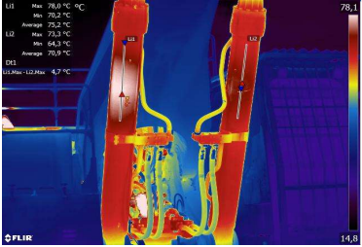
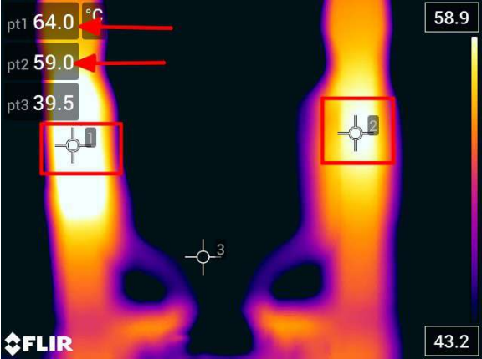
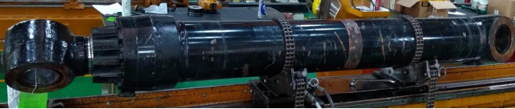
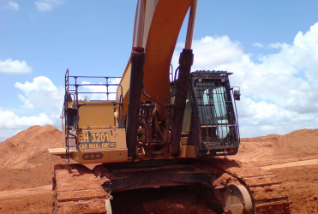
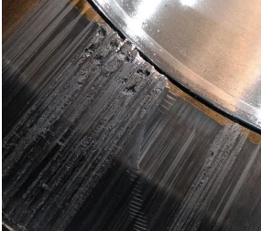
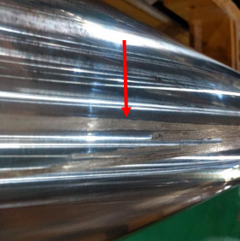
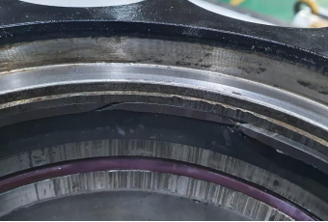
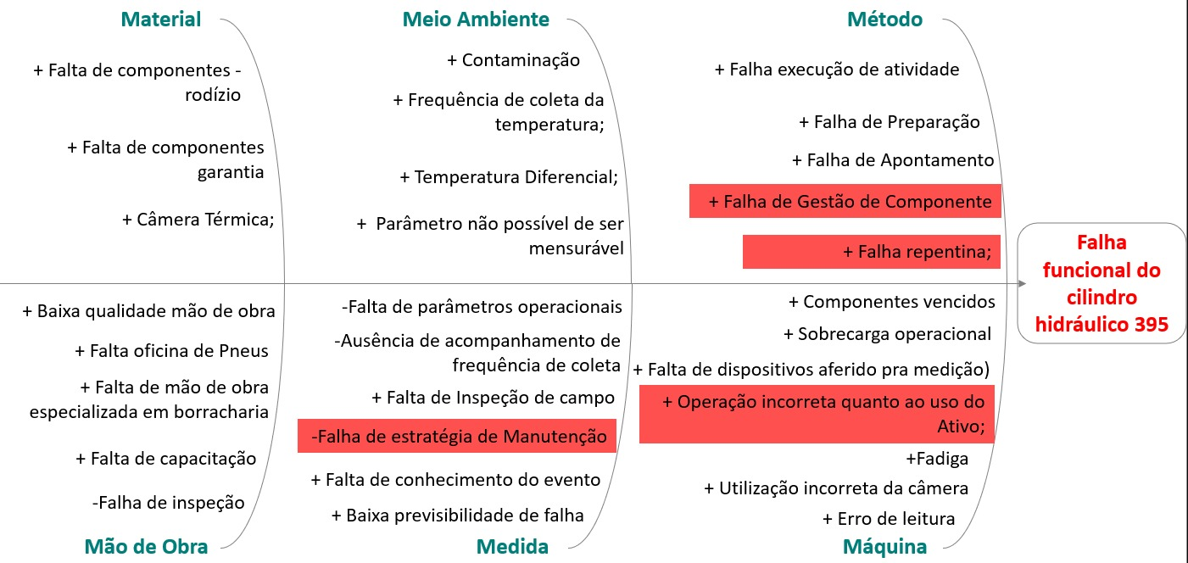
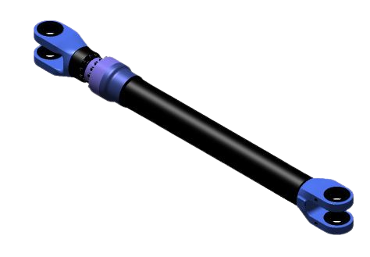

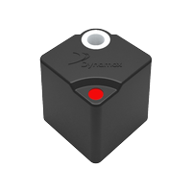
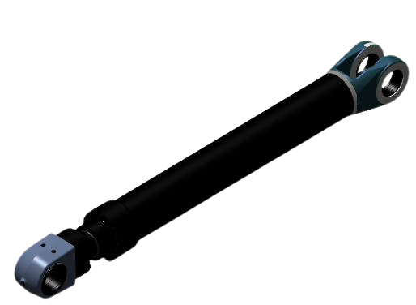
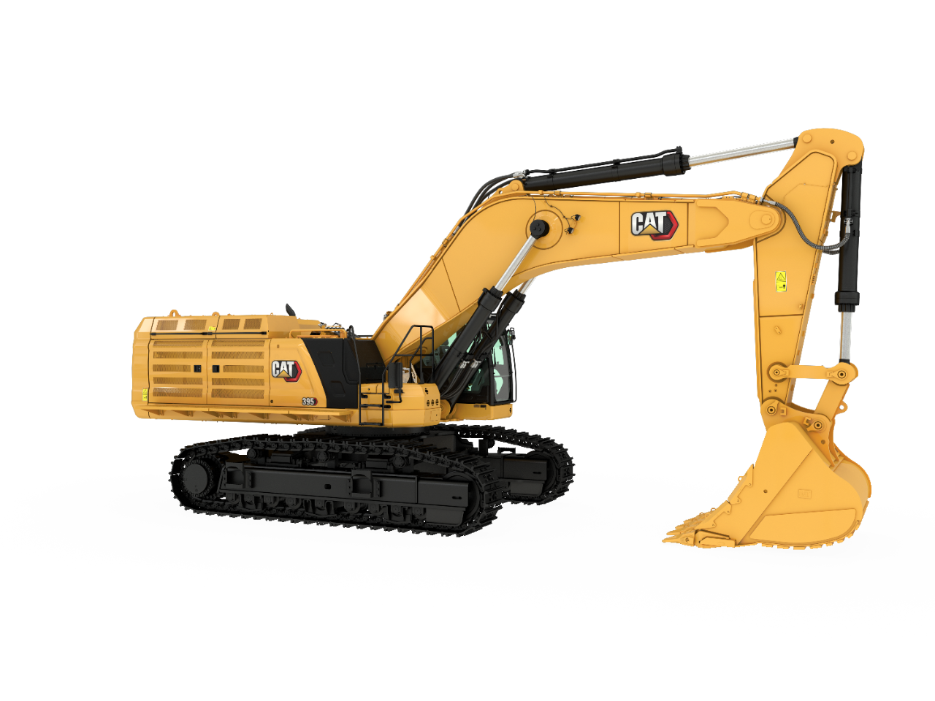
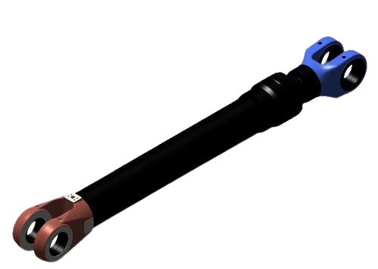
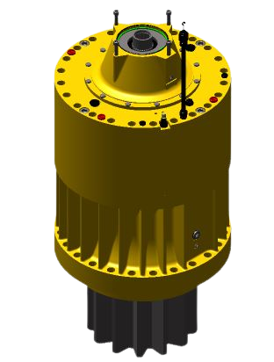
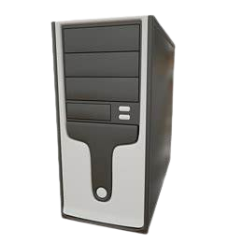
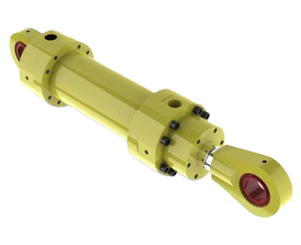

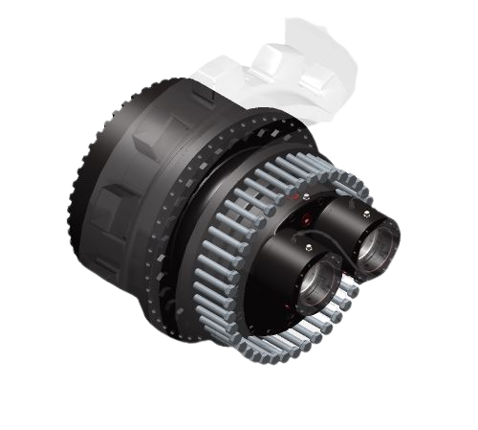
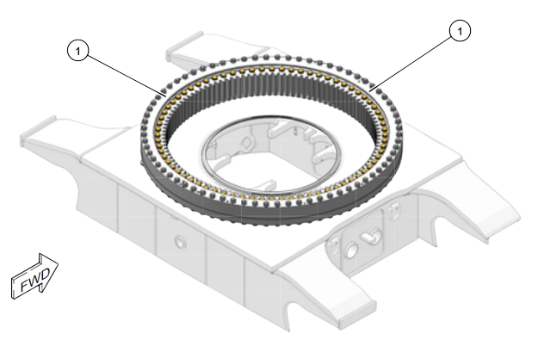
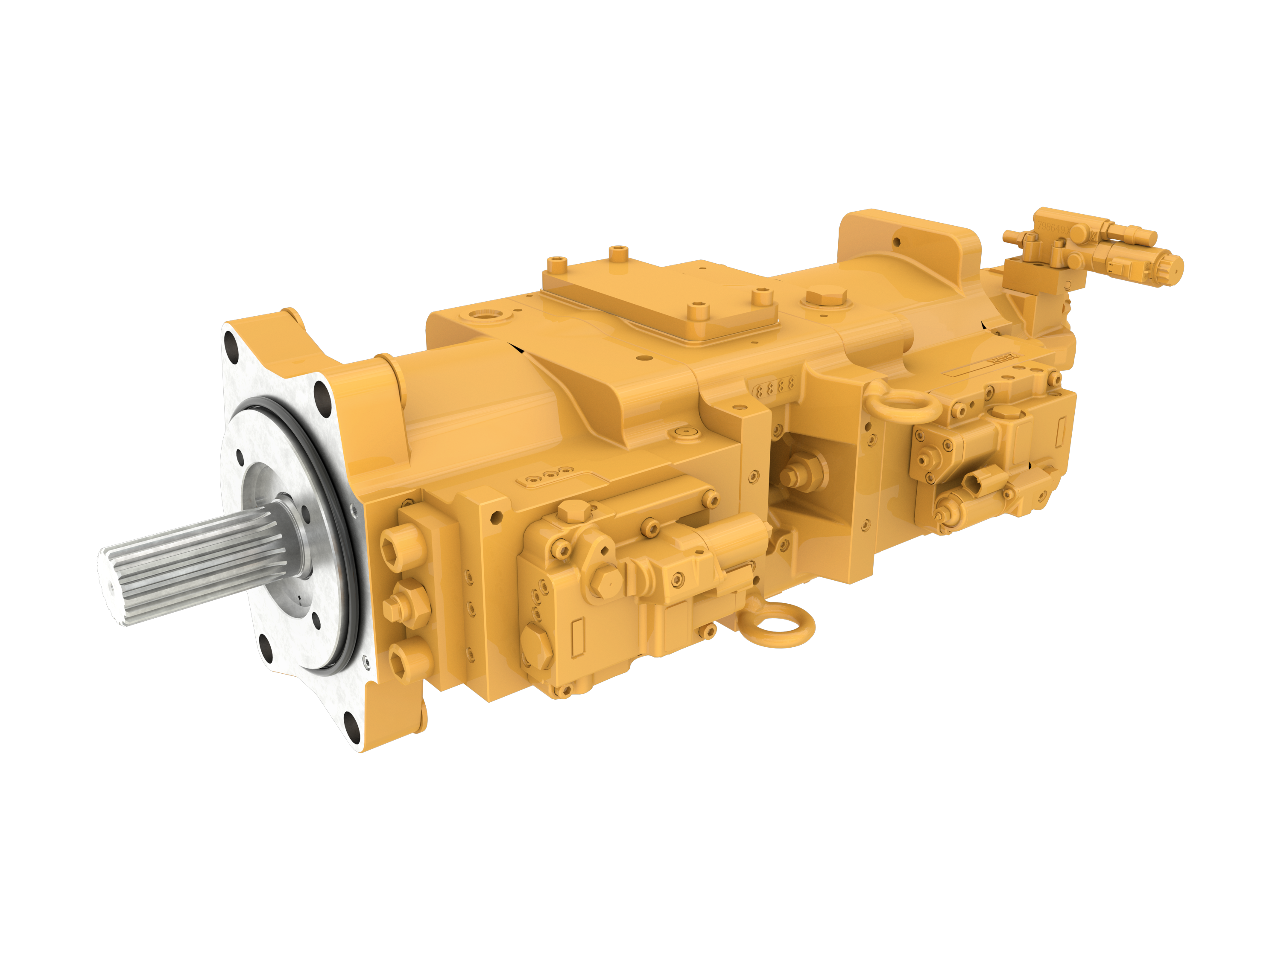
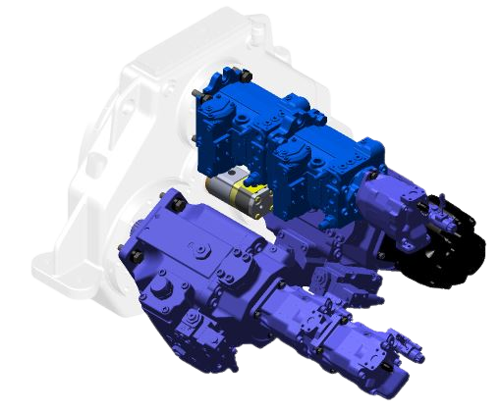
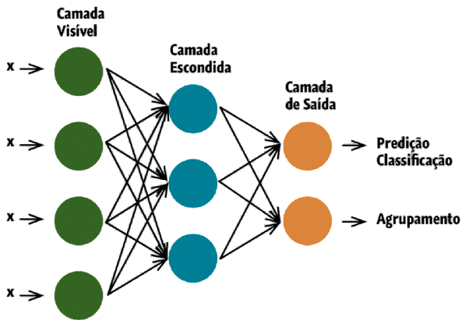





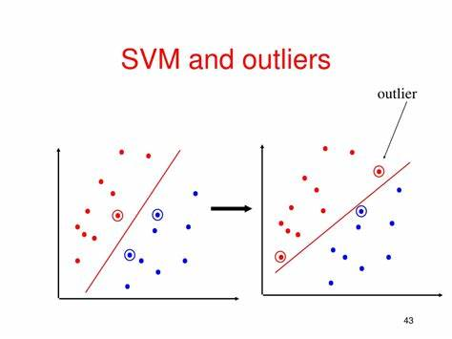
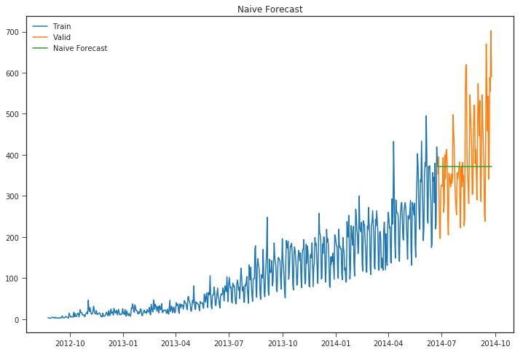
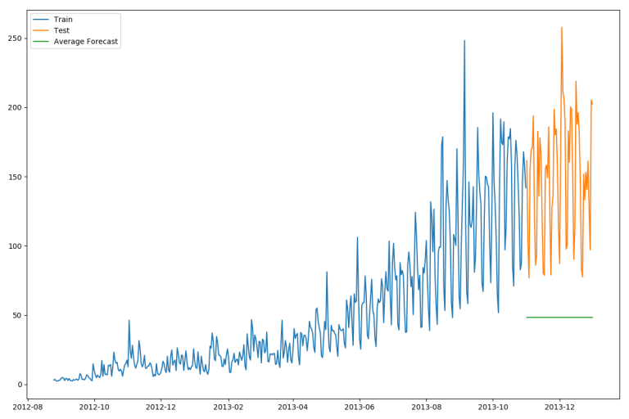
Component Life Projection for Mobile Mining Equipments
Based on a CMMS
Condition Monitoring Management Process for Lift Cylinder (Best Practices)
Using thermography on the EH3201, a thermal differential was identified in the boom cylinder on the right side, as can be seen in Figure 6a with a temperature differential of 4.7°C in relation to the left side.
After disassembly in wharehouse
The hottest points of the cylinders were captured by the camera and it was observed that the lifting cylinder l/d of the boom has a temperature of 5° c above the lifting cylinder l/e (Figure 7).
Figure 7. Thermographic image indicating a 5° c difference between the hottest points of the boom lift cylinders
Field Condition
Based on this study, it was possible see the effectiviness of using this process to indicate possible internal oil leakage by the cylinder seal assembly. The Remanufacturing Center confirmed the issues with with cylinder. Removing the cylinder based on the thermography along with the other tests was shown to be the proper course of action.
Analise de Causa
New Online Data Collect
VIMS | DYNAMOX
Stick Cylinder | Pressure | Vibration Temperatura
Boom Cylinder | Pressure | Vibration Temperature
Bucket Cylinder | Pressure | Vibration Temperature
Swing Drive | Temperature | Vibration Temperature
Shell Cylinder | Pressure | Vibration Temperature
Final Drive | Temperature | Vibration Temperature
Swing Gear | N/D | Vibration Temperature
Hydraulic Pump | N/D | Vibration Temperature
Exploratory Data Analisys
Tag | Timestamp | Value
Temperature | 11-Apr-2022 12:19:51 | 27,721604
Temperature | 11-Apr-2022 12:22:51 | 27,62507813
Temperature | 11-Apr-2022 12:25:51 | 27,56072754
Temperature | 11-Apr-2022 12:28:51 | 27,44275146
Temperature | 11-Apr-2022 12:31:51 | 27,37840088
Temperature | 11-Apr-2022 12:34:51 | 27,35695068
Temperature | 11-Apr-2022 12:37:51 | 27,32477539
Temperature | 11-Apr-2022 12:40:51 | 27,2926001
Temperature | 11-Apr-2022 12:43:51 | 27,3033252
Temperature | 11-Apr-2022 12:46:51 | 27,281875
Temperature | 11-Apr-2022 12:49:51 | 27,2604248
Temperature | 11-Apr-2022 12:52:51 | 27,24969971
Temperature | 11-Apr-2022 12:55:51 | 27,20679932
Temperature | 11-Apr-2022 12:58:51 | 27,19607422
Temperature | 11-Apr-2022 13:01:51 | 27,18534912
Temperature | 11-Apr-2022 13:04:51 | 27,14244873
Temperature | 11-Apr-2022 13:07:51 | 27,14244873
Temperature | 11-Apr-2022 13:10:51 | 27,13172363
Temperature | 11-Apr-2022 13:13:51 | 27,11027344
Tag | Timestamp | Value
AccelerationZ | 11-Apr-2022 23:53:52 | 0,1875
AccelerationZ | 12-Apr-2022 02:02:52 | 0,5
AccelerationZ | 12-Apr-2022 02:05:52 | 0,4375
AccelerationZ | 12-Apr-2022 02:08:52 | 0,4375
AccelerationZ | 12-Apr-2022 02:11:52 | 0,375
AccelerationZ | 12-Apr-2022 02:23:52 | 0,375
AccelerationZ | 12-Apr-2022 02:26:52 | 0,375
AccelerationZ | 12-Apr-2022 02:29:52 | 0,375
AccelerationZ | 12-Apr-2022 02:32:52 | 0,25
AccelerationZ | 12-Apr-2022 02:35:52 | 0,25
AccelerationZ | 12-Apr-2022 02:38:52 | 0,25
AccelerationZ | 12-Apr-2022 04:02:52 | 0,375
AccelerationZ | 12-Apr-2022 04:05:52 | 0,1875
AccelerationZ | 12-Apr-2022 04:08:52 | 0,3125
AccelerationZ | 12-Apr-2022 04:11:52 | 0,4375
AccelerationZ | 12-Apr-2022 04:14:52 | 0,6875
AccelerationZ | 12-Apr-2022 04:17:52 | 0,25
AccelerationZ | 12-Apr-2022 04:20:52 | 1,75
STD
Tag | Timestamp | Value
AccelerationY | 11-Apr-2022 23:53:52 | 0,25
AccelerationY | 12-Apr-2022 02:02:52 | 0,4375
AccelerationY | 12-Apr-2022 02:05:52 | 0,375
AccelerationY | 12-Apr-2022 02:08:52 | 0,4375
AccelerationY | 12-Apr-2022 02:11:52 | 0,375
AccelerationY | 12-Apr-2022 02:20:52 | 0,25
AccelerationY | 12-Apr-2022 02:23:52 | 0,375
AccelerationY | 12-Apr-2022 02:26:52 | 0,375
AccelerationY | 12-Apr-2022 02:29:52 | 0,375
AccelerationY | 12-Apr-2022 02:32:52 | 0,3125
AccelerationY | 12-Apr-2022 02:35:52 | 0,3125
AccelerationY | 12-Apr-2022 02:38:52 | 0,3125
AccelerationY | 12-Apr-2022 04:02:52 | 0,3125
AccelerationY | 12-Apr-2022 04:05:52 | 0,1875
AccelerationY | 12-Apr-2022 04:08:52 | 0,3125
AccelerationY | 12-Apr-2022 04:11:52 | 0,625
AccelerationY | 12-Apr-2022 04:14:52 | 0,625
AccelerationY | 12-Apr-2022 04:17:52 | 0,3125
AccelerationY | 12-Apr-2022 04:20:52 | 1,375
MEDIAN
ACC
Tag | Timestamp | Value
AccelerationX | 11-Apr-2022 23:53:52 | 0,1875
AccelerationX | 12-Apr-2022 02:02:52 | 0,625
AccelerationX | 12-Apr-2022 02:05:52 | 0,5625
AccelerationX | 12-Apr-2022 02:08:52 | 0,5625
AccelerationX | 12-Apr-2022 02:11:52 | 0,5625
AccelerationX | 12-Apr-2022 02:20:52 | 0,4375
AccelerationX | 12-Apr-2022 02:23:52 | 0,4375
AccelerationX | 12-Apr-2022 02:26:52 | 0,4375
AccelerationX | 12-Apr-2022 02:29:52 | 0,4375
AccelerationX | 12-Apr-2022 02:32:52 | 0,375
AccelerationX | 12-Apr-2022 02:35:52 | 0,375
AccelerationX | 12-Apr-2022 02:38:52 | 0,3125
AccelerationX | 12-Apr-2022 04:02:52 | 0,4375
AccelerationX | 12-Apr-2022 04:05:52 | 0,3125
AccelerationX | 12-Apr-2022 04:08:52 | 0,375
AccelerationX | 12-Apr-2022 04:11:52 | 0,5
AccelerationX | 12-Apr-2022 04:14:52 | 0,8125
AccelerationX | 12-Apr-2022 04:17:52 | 0,375
AccelerationX | 12-Apr-2022 04:20:52 | 1,25
MEAN
CORRELATION
SVM
RNN
Component Life Projection
Componente | SMR Atual | SMR Projected | % Acc
Stick Cylinder LD | 8450 | 12000 +-500 | 85%
Stick Cylinder LE | 8450 | 12000 +-500 | 85%
Boom Cylinder LD | 8450 | 12000 +-500 | 85%
Boom Cylinder LE | 8450 | 12000 +-500 | 85%
Bucket Cylinder LD | 8450 | 12000 +-500 | 85%
Bucket Cylinder LE | 8450 | 12000 +-500 | 85%
Swing Drive LD | 8450 | 12000 +-500 | 85%
Swing Drive LE | 8450 | 12000 +-500 | 85%
Final Drive LD | 8450 | 12000 +-500 | 85%
Final Drive LE | 8450 | 12000 +-500 | 85%
Swing Gear LD | 8450 | 12000 +-500 | 85%
Swing Gear LE | 8450 | 12000 +-500 | 85%
Hydraulic Pump 1 | 8450 | 12000 +-500 | 85%
Hydraulic Pump 2 | 8450 | 12000 +-500 | 85%
Hydraulic Pump 3 | 8450 | 12000 +-500 | 85%
Hydraulic Pump 4 | 8450 | 12000 +-500 | 85%

Slide 2

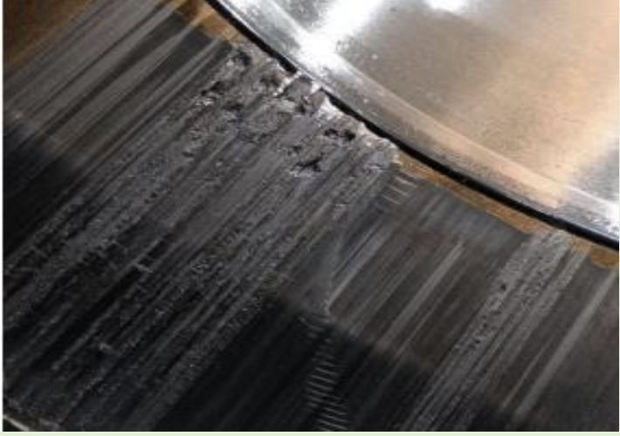
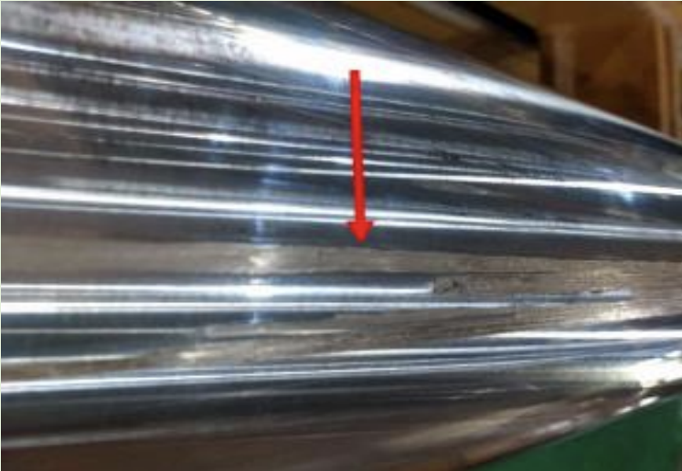
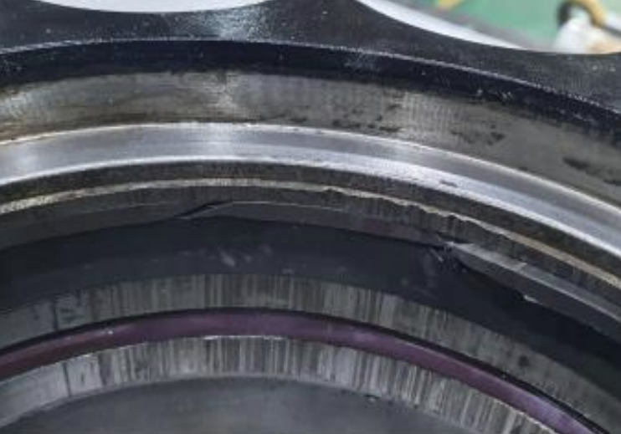
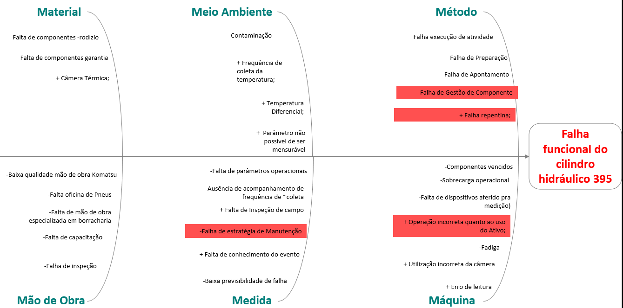
CMMS SMALL COMPONENT - 395
Implementar o Monitoramento remoto em 100% dos pequenos componentes da escavadeira CAT 395 até dez/24
Investimento
Valor: TBD
Payback (ano): TBD
Resp.:
Reylan Brito/Cid Clay/Francisco Sales
Grupo de Trabalho:
Francisco Sales, Reylan Brito, Arthur Almeida,Kleber da Hora, Daniela Guimaraes
Status:
1º Passo: Clarificar o Problema]
5º e 6º Passos: Desenvolver, Implementar e Acompanhar Contramedidas
Ter 100% dos Minor Componentes da escavadeira CAT 395, monitorados por sensores de vibração e temperatura, e validar a utilização destes parâmetros como determinantes para a antecipação de falhas em cilindros e bombas;
2º Passo: Desdobrar o Problema
VIMS | DYNAMOX
Aumentar o Monitoramento Remoto de componentes
Redução da Taxa de Falha
Melhoria na Performance e Segurança das Inspeções
Stick Cylinder | Pressure | Vibration Temperatura
Boom Cylinder | Pressure | Vibration Temperature
Swing Drive | Temperature | Vibration Temperature
Bucket Cylinder | Pressure | Vibration Temperature
Boom Cylinder LD/LE | Pressure | Vibration Temperature
Final Drive LD/LE | N/D | Vibration Temperature
Swing Gear F/R | N/D | Vibration Temperature
Hydraulic Pump | Temperature/ Pressure | Vibration Temperature
3º e 7º Passos: Definir a Meta e Avaliar Resultado
Antecipar falhas em componentes, utilizando como base os parâmetros de temperatura e vibração em cilindros e bombas, e atualizar a BP apresentada em 2022 junto a CAT.
Os pontos mais quentes dos cilindros foram capturados pela câmera e observou-se que o cilindro de elevação l/d da lança tem uma temperatura de 5°C acima do cilindro de elevação l/e , como visto na figura ao lado.
O QUE? | QUEM? | QUANDO
Aquisição dos sensores e gateway | Cid Clay/Leonardo | Jan/24
Definição dos componentes/pontos de instalação/coleta dados | Arthur/Sales | Marc/24
Monitorar os dados e correlacionar com o VIMs | Arthur/Sales | Periodicamente
Atualizar Mensalmente, alarmes de ações em campo | Reylan/Sales | Periodicamente
LINK PA STRATUS
Link:
4º Passo: Analisar Causa Raiz
RELATÓRIO CURVA S
Frequência de coleta e análise de dados de temperatura não permitem a antecipação da falha e consequentemente, degradação do componente com contaminação do sistema.

Slide 3
PINOS E BUCHAS
Stick
Boom
SISTEMA DE GIRO:
Redutor Frontao e Traseiro
Motor de Giro Frontal e Traseiro
SISTEMA DE LOCOMOÇÃO:
Motor de Deslocamento LD/LE
Avaliar Comando Final LD/LE (Reylan)
SISTEMA DE GIRO:
Engrenagem de Giro Frontal e Traseiro
Nota: Aplicar na Metade Superior no sentido da Haste, conforme orientado pela Engenharia
CILINDROS:
Cilindro de Elevação (LD/LE)
Cilindro Inclinação
Cilindro da Caçamba
BOMBAS:
Carcaça da P1
Carcaça da P2

Slide 4



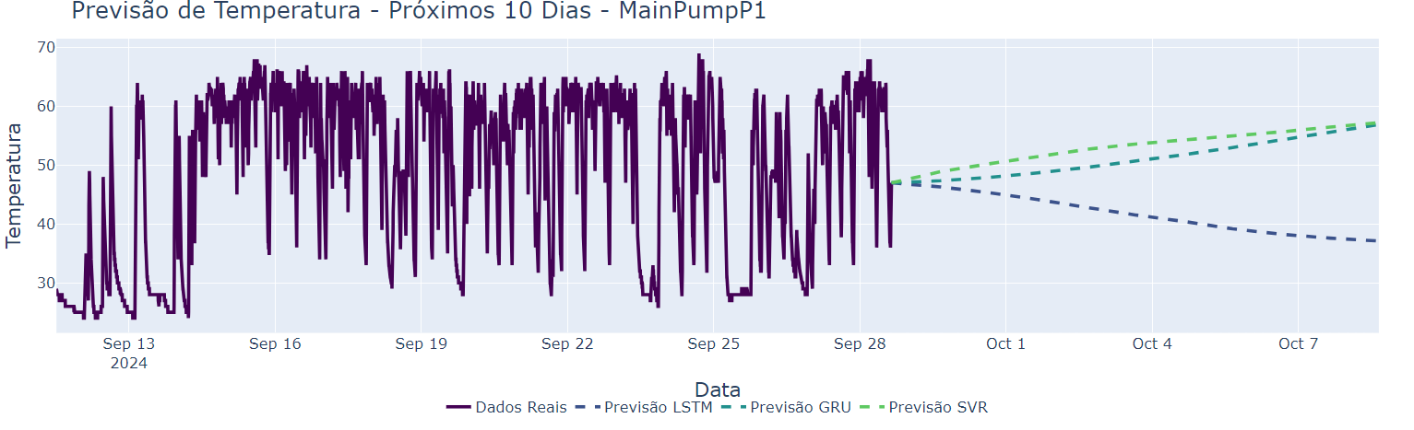
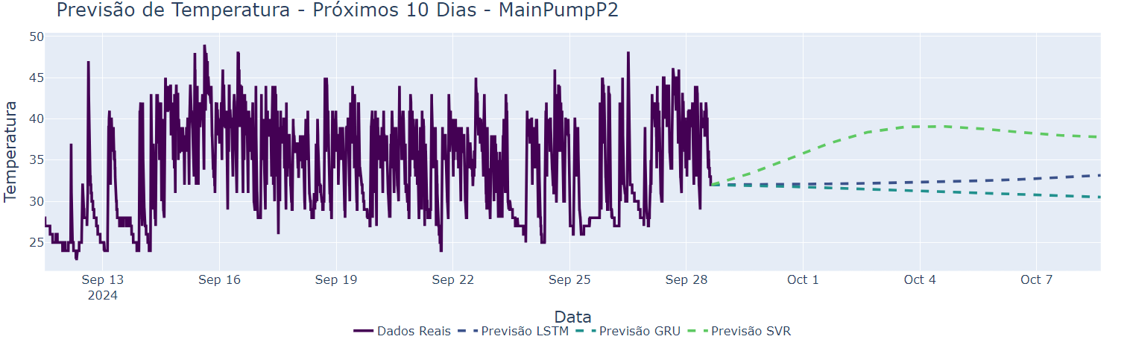
Resumo
Project
Otimizar o monitoramento das condições em equipamentos de mineração, com foco nos componentes sem cobertura de monitoramento direto
Problema
O modelo de escavadeira CAT 395 apresenta componentes sem monitoramento preditivo, sendo uma oportunidade para inserir sensores + IOTs e coletar dados de saúde destes componentes. A avaliação de temperatura/vibração demonstrou boa capacidade de avaliar a saúde destes componentes, possibilitando o uso de Machine Learning elevando a capacidade de identificação previa de falhas,
Estudo de Caso
CHARTER
Fleet 395 Y1 Alcançar 100% Pequenos componentes monitorados | Y2 Alcançar Monitoramento Online
X1: Melhora dos KPIs de Confiabilidade
X2: Previsão de Vida útil
X3: Alarmes de Saúde dos componentes
Meta
Resultados e Discussão
Os modelos GRU, LSTM e SVR foram treinados e avaliados com base em métricas como MAE, MSE e R².
Os modelos GRU e LSTM mostraram desempenho superior, com menor erro preditivo, enquanto o SVR apresentou resultados inferiores

